Slide 1
تنظيم صناعى
الفرقة الثالثة قسم الغزل والنسيج
محاضرة 15 / 3 /2020

Slide 2
الفصل الثاني:المفاهيم الأساسية لنظم التصنيع Basic Concepts on Manufacturing Systems
مقدمة:- لقد كان اختراع ماكينات التشغيل (Machine Tools) علامة تحول بارزة في تاريخ البشرية لتحل محل الإنسان فتقوم هذه الماكينات بالتصنيع بدلا من أن يقوم بذلك الإنسان باستعمال العدد اليدوية ( Hand Tools ) وكانت بداية ذلك في حدود عام 1775 ميلادي. و مع بداية القرن العشرين الميلادي بدأ العمل بفكرة الإنتاج المستمر أو ما يتعارف عليه حاليا بخطوط التجميع حيث تم تطبيقه عمليا بكثافة في تجميع محركات السيارات في مصانع فورد في عام 1913 م. و في أعقاب الحرب العالمية الثانية وما تبعها من تقدم هائل في المعدات الميكانيكية عامة و الأجهزة الإلكترونية بصفة خاصة أصبح التحكم الآلي ممكنا في مختلف المجالات الإنتاجية ، وسمي ذلك بالآلية أوالأتمتة (Automation) بينما سمى ظهور الماكينات بالميكنة ( Mechanization).

Slide 3
نظام التصنيع و مكوناته الأساسية :
يعرف مفهوم النظام بأنه مجموعة متكاملة من العناصر ذات العلاقة و المصممة لتؤدي معا مهمة أو مجموعة من المهام المحددة سلفا. كما يمكن تعريفه أيضا بأنه : جهاز أو طريقة أو مشروع له سلوك محدد طبقا لوصف ما بحيث تكون مهمته هي معالجة معلومات أو طاقة أو مادة في إطار زمني معلوم ليعطي معلومات أو طاقة أو مادة. و يعرف أيضا بأنه : مجموعة من الأشياء أو الذوات الحية أو غير الحية (Animate or Inanimate) التي تتلقى مدخلات معينة فتقوم بمعالجتها بحيث تنتج مخرجات معينة بغرض تحقيق الأداء الأمثل سواء بالنسبة للمدخلات أو المخرجات.
يتبين من خلال هذه التعريفات لمفهوم النظام أن أي نظام له أربع مواصفات لابد أن تتمثل فيه وهي :
1. خاصية التجميع (Assemblage).
2. خاصية العلاقة (Relationship).
3. خاصية البحث عن هدف أو مجموعة أهداف (Goal Seeking).
4. خاصية التأقلم مع البيئة المحيطة (Adaptability to Environment).

Slide 4
من تعريف مفهوم النظام (System) يمكن استنتاج تعريف نظام التصنيع (Manufacturing System) بأنه مجموعة موحدة من العناصر العينية و التي تشمل العمال ووسائل الإنتاج ومعدات المناولة وغيرها من الأجهزة المساعدة. وهذه العناصر العينية تكون مسنودة بعناصر برمجية أو معلوماتية هي عبارة عن معلومات الإنتاج من حيث الطريقة و التقنية المستخدمة في الإنتاج.
يعالج نظام التصنيع مواد الإنتاج ( الخامات ) لإنتاج منتجات مفيدة تؤدي مهام معينة طبقا لمتطلبات السوق و رغبات المستهلكين. و منه فنظام التصنيع هو مفهوم يمكن بواسطته تمثيل أي عمل صناعي ( إنتاجي) و التعرف على مكوناته وعلاقاتها ببعضها و أثرها في تحقيق أهداف هذا النظام.
يتكون نظام التصنيع من ثلاثة عناصر أساسية هي :
1. المدخلات (Inputs).
2. عمليات (أو عملية) التحويل الصناعي.
3. المخرجات (Outputs).

Slide 5
ويمكننا التعرف على هذه العناصر في أي نظام تصنيع حيث يتم جمع عدد من المدخلات و إخضاعها لبعض عمليات التصنيع لإنتاج سلعة معينة أو تقديم خدمة ما.
نظام التصنيع هو عبارة عن نظام يحتوي على عدة مجموعات جزئية للتصنيع ذات علاقات متبادلة. مهمة هذا النظام هي الارتباط مع مهام الإنتاج الخارجية بغرض تحقيق الأداء الأمثل من ناحية الإنتاجية الكلية للنظام ممثلة في كل عناصرها ، مثل زمن الإنتاج ، واستغلال ماكينات الإنتاج. تشمل نشاطات هذه المجموعات الجزئية التصميم ، التخطيط ، عمليات التصنيع ، والتحكم. أيضا ترتبط هذه المجموعات الجزئية مع مهام الإنتاج الخارجية مثل الحسابات ، التسويق ، التمويل ، وشؤون العاملين.

Slide 6
الأهداف العامة لنظام التصنيع :
إن الهدف الأساسي لأي نظام تصنيع هو تحقيق أعلى كفاءة إنتاجية ، وذلك بتصنيع منتج ( أو منتجات ) يحقق رغبة المستهلك أو تقويم خدمة ما بأقل تكلفة ، مع مراعاة الاستخدام الأمثل عناصر المدخلات و عليه فإن نجاح نظام التصنيع مرتبط برفع كفاءة الإنتاج. وهذا يعني الاختيار الأمثل لوسائل التحويل الصناعي مع الاستخدام الأمثل لعناصر المدخلات الثلاثة الرئيسية.
ومن أهداف نظام التصنيع أيضا إتاحة فرص وظيفية مناسبة لعدة قطاعات في المجتمع ، الأمر الذي يساهم في دفع عجلة الاقتصاد.
أيضا من ناحية أخرى فإن نظم التصنيع تسعى نحو تحقيق المزيد من الآلية و التي يمكن أن تنتج عنها المزايا التالية :

Slide 7
. تخفيض أسعار المنتجات ورفع جودتها.
2. تحقيق أجواء عمل أكثر سلامة للعاملين.
3. رفع مستوى المعيشة وذلك برفع الإنتاجية.
4. تخفيض ساعات العمل الأسبوعية.
5. تخفيض حجم المخزون من المنتجات غير المكتملة التصنيع (Work – In – Process).
6. تخفيض تكاليف العمالة.

Slide 8
المراحل الرئيسية للإنتاج :
يمكن تحديد المراحل الرئيسية لعمليات الإنتاج الصناعي كما يلي :
1. تصميم المنتج (Product Design).
2. تخطيط الإنتاج (Production Planning).
3. عمليات التصنيع (Manufacturing Operations).
4 . مناولة المواد (Materials Handling).
5. عمليات التجميع (Assembly Operations).
6. الفحص و الاختبار (Inspection & Testing).
7. التخزين (Storage).
8. التحكم في الإنتاج (Production Control).

Slide 9
يتوجب على كل منشأة إنتاجية و صناعية أن تنظم نفسها لتنفيذ المراحل المذكورة أعلاه، وإذا علمنا أن كثيرا من الشركات تنتج المئات من المنتجات المختلفة و التي بدورها تتكون من عدة آلاف الأجزاء ، فإنه يتضح لنا أن عملية التنسيق بين المنتجات المختلفة لإنتاج كل جزء من أجزاء المنتج، ثم تجميع هذه الأجزاء في شكل منتج نهائي يتم تسليمه للزبائن هي عملية معقدة فعلا. وهي في الحقيقة مشكلة خاصة بخطة و طريقة نقل المعلومات في المؤسسة الإنتاجية المعينة حيث تحتل المراحل الخمسة المذكورة سابقا – و التي يمكن أن نسميها المهام الإنتاجية في المصنع – وسط النموذج و تحيط بها حلقة نقل المعلومات المكونة من أربعة مهام كما يلي :
تصميم المنتج.
تخطيط الإنتاج.
التحكم في الإنتاج.
المهام التجارية.

Slide 10
تصنيف نظم التصنيع Classification of Manufacturing Systems
مقــــــــــــدمه
في أعقاب الحرب العالمية الثانية، ومع زيادة الطلب على منتجات استهلاكية أكثر تعقيداً، تم اختراع ماكينات التحكم الرقمي بالحاسبNumerical Control Machines لتحد بشكل فعال من الحاجة الملحة للمهارات الفنية اللازمة لتشغيل نظم التصنيع، ومنذ خمسينيات القرن العشرين الميلادي حدثت عدة تطورات علمية وتقنية، أثرت تأثيراً بالغاً على نظم التصنيع واستراتيجياته، وكان من أبرز هذه التطورات اختراع الحاسوب الذي يشكل العمود الفقري لتطور عدة تقنيات و نظم صناعية أهمها التحكم الرقمي والإنسان الآلي (ربوت)Robot والتصنيع المدعم بالحاسب CAM ونظم التصنيع المرن FMS. لقد وفرت هذه التقنيات المبنية على الحاسوب إمكانية تصنيع منتجات على شكل دفع (Lots) صغيرة و بتكلفة منخفضة.
نهدف من خلال هذه المحاضرة إلى تقديم تصنيف نظم التصنيع المستعملة في إنتاج المنتجات الصناعية الحديثة. يمكن اعتبار نظام التصنيع مكونا من أربعة مستويات هي

Slide 11
نظام التصنيع بكامله.
الأقسام التي يتكون منها نظام التصنيع : وهي المعنية بالدراسة و التي ستكون محور التركيز في هذه المحاضرة.
مراكز العمل : وهي التي تتكون منها الأقسام.
الأجزاء المفردة من المعدات : وهي التي تكون مركز العمل.
أن نظم التصنيع يمكن تصنيفها استنادا على عدة خصائص منها نوع الخامات المستخدمة في التصنيع، و مستوى الطلب على المنتج ، أو نوعية تقنية التصنيع إضافة إلى خصائص أخرى.

Slide 12
أسس تصنيف نظم التصنيع
يمكن تصنيف نظم التصنيع على الأسس الخمسة التالية :
1- طبيعة المنتج (Product Nature)
2 - طبيعة المعالجة (Processing Nature)
3 - نوع المخطط الداخلي للمصنع (Layout)
4 - حجم و معدل الإنتاج (Production Size)
5 - نوع المادة الخام (Raw Material Nature)

Slide 13
1- تصنيف نظم التصنيع على أساس طبيعة المنتج
يتم التصنيف في هذه الحالة حسب طبيعة المنتج التي تحدد إما كمنتج متفرد (Discrete ) ( أو متقطع ) يمكن تحديده كوحدة واحدة بصورة قاطعة وبالتالي يمكن تقدير كمية الإنتاج في هذه الحالة بعدد القطع المنتجة مثل إن يكون المنتج ترس مخروطي .
وأما إن تحدد طبيعة المنتج كمنتج مستمر السريان ( Continuous) وهنا تقدر كمية الإنتاج بالحجم أو الوزن مثل أنتاج النفط في مصفاة لتكرير النفط .

Slide 14
2- تصنيف نظم التصنيع على أساس طبيعة المعالجة :-
يتم تصنيف نظم التصنيع في هذه الحالة إلى ثلاث أنواع :
أ - نظام تصنيع يقوم بتشغيل المنتجات بإزالة جزء من المادة الخام مثل خراطة الأعمدة .
ب - نظام تصنيع يقوم بتشكيل المنتجات إلى شكل يراد الاستفادة منه خلال عملية تشكيل (Forming) من نوع معين مثل سحب الألمنيوم
ج - نظام تصنيع يقوم بتجميع عدة أجزاء جاهزة التصنيع في شكل منتج موحد أكثر قيمة وفائدة مثل مصنع لتجميع أجزاء السيارات .

Slide 15
3- تصنيف نظم التصنيع على أساس نوع المخطط الداخلي لأرضية المصنع ( Layout ) :
توجد أربعة أنواع من المخططات الداخلية لنظم التصنيع التقليدية وهي :
مخطط الموقع الثابت (Fixed Position Layout) .
المخطط القائم على نوع عملية التصنيع (Process - Based Layout) .
المخطط القائم على المنتج (Product - Based Layout) .
مخطط تكنولوجيا المجموعات (Group Technology Layout) .

Slide 16
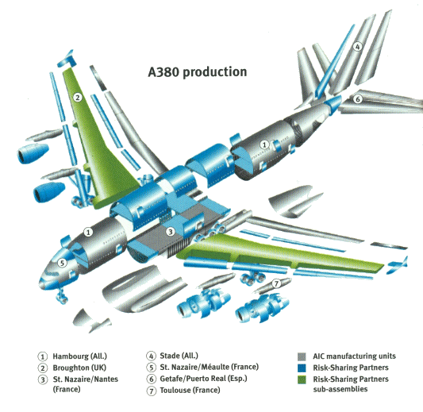
1- مخطط الموقع الثابت :
يرجع مصطلح الموقع الثابت إلى المنتج نفسه والذي بسبب حجمه أو وزنه الكبيرين يبقى في موضعه وتجلب إليه المعدات والأدوات اللازمة لتصنيعه مثل تجميع الطائرات وبناء السفن .

Slide 17
3- المخطط القائم على نوع عملية التصنيع Process Layout :
في هذا النوع من المخططات ترتب ماكينات التصنيع في أقسام حسب نوع عملية التصنيع أي بعبارة أخرى حسب نوع الماكينة
ويمثل هذا النوع من المخططات أكثر أنواع المصانع تقليديه وأكثرها شيوعا
فمثلا تكون ماكينات المخارط ( Lathe Machines ) في قسم قائم بذاته وكذلك تكون ماكينات التفريز ( Milling Machines ) في قسم أخر ويلاحظ في هذا النوع من المخططات وجود عمليات التشغيل الأولية ( التخشين ) في موقع قريب من جهة تخزين الخامات والمواد الداخلة في التصنيع بينما تكون عمليات التشطيب في موقع قريب من موقع تخزين القطع المكتملة التصنيع , والمخطط من هذا النوع يمثل المثال المعتاد في حالتي الإنتاج بالطلبية ( Job shop Production ) , والإنتاج بنظام الدفع ( Batch Production ) .

Slide 18
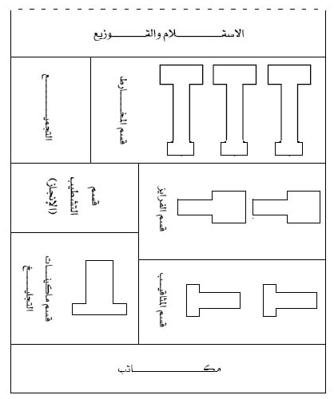

Slide 19
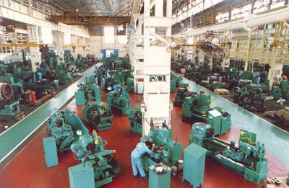
3- المخطط القائم على المنتج Product Layout:
تتميز بانخفاض مستوى المخزون من المنتجات غير المكتملة بين مراحل التصنيع المختلفة , أنظر الشكل

Slide 20
أ - خطوط السريان ( Flow Lines ) :
بدأ هذا النوع من المخططات على يد هنري فورد بالولايات المتحدة الامريكيه في مدينة ديترويت في مطلع القرن العشرين ميلادي , و الذي طور خط التجميع الذي تمر عبره مجموعات مكتملة جزئيا على سير نقل ( Conveyor ) حيث تضاف إلى هذه المجمعات الأجزاء الناقصة لتكتمل تدريجيا أثناء مرورها بمحطات التجميع المرتبة على طول الخط
هذا الأسلوب في التصنيع طور أصلا للتجميع و لكنه لاحقا امتد ليشمل أيضا عمليات التشغيل وسمى هذا التطبيق الأخير بماكينات الانتقال ( Transfer Machines ) .

Slide 21
ب - الإنتاج المستمر ( Continuous Production ) :
يصمم المخطط خصيصا لإجراء التصنيع الذي هو في الأساس عمل واحد وخير مثال لذلك مصفاة لإنتاج النفط

Slide 23
4- مخطط تكنولوجيا المجموعات Group Technology:
هي فلسفة تصنيعية تم تطويرها في الاتحاد السوفيتي سابقا مع بداية الخمسينيات الميلادية و تم اعتمادها كأسلوب تصنيعي في كل من اليابان و أوروبا خلال سنوات 1970 و لم تدخل الولايات الأمريكية المتحدة إلا في منتصف 1980 م. تقوم هذه الفلسفة التصنيعية على تحديد وتصنيف المنتجات للاستفادة من مزايا تشابهها في التصميم والتصنيع في عملية أنتاجها. المنتجات المتشابهة تكون ما يسمى بالأسر والماكينات المستخدمة لتصنيع الأسرة تسمى مجموعة . يمكن اعتبار مخطط تكنولوجيا المجموعات والذي يسمى تطبيقه في نظم التصنيع بالتصنيع بنظام الخلايا اختراعا لا يقل أهمية عن اختراع التحكم الرقمي أو الإنسان الآلي .

Slide 24
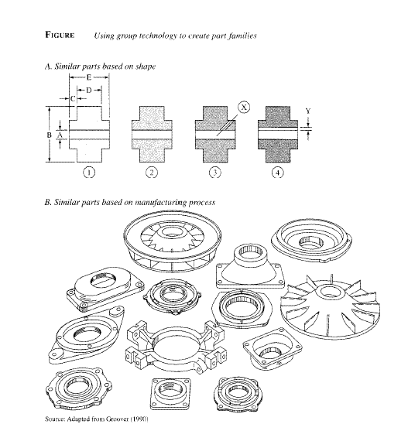

Slide 25
رابعا:- تصنيف نظم التصنيع على أساس حجم ومعدل الإنتاج :
يمكن تصنيف نظم التصنيع طبقا لحجم ومعدل الإنتاج للأنواع التالية :
1- الإنتاج بالطلبية :
يتميز هذا النوع من نظم التصنيع بانخفاض حجم الإنتاج ويكون الطلب الذي تتلقاه الجهة المصنعة عادة لعدد محدود من نوع معين وغالبا ما يكون المراد تصنيع وحدة واحدة فقط من النوع المطلوب . مهمته هي مقابلة طلبات الزبائن التي تتميز بالتنوع الشديد ويتطلب إن تكون ماكينات الإنتاج من نوع ماكينات الإغراض العامة .

Slide 26
2- الإنتاج على دفعات : وهذا النوع يشمل أنتاح كميات من نوع واحد بحجم أنتاج متوسط وقد يتم إنتاجها مرة واحده فقط أو قد يتكرر بعد فترات معلومة ويكون الغرض من الإنتاج عادة الوفاء بطلب مستمر معلوم لزبون معين .
3- الإنتاج الكمي : هو نظام التصنيع ذو إنتاج مستمر ومتخصص في إنتاج منتجات متطابقة ويتميز بضخامة حجم الإنتاج واستعمال ماكينات مصممة خصيصا لإنتاج منتج معين كما يتميز بضخامة حجم الطلب على منتجاته . ولذلك إن ماكينات الإنتاج في هذه الحالة هي من النوع المتخصص الإغراض أكثر من إن تكون عامة الإغراض .

Slide 27
خامسا:- تصنيف نظم التصنيع طبقا لنوع المادة الخام :
يتم في هذه الحالة تصنيف نظم التصنيع حسب نوع الخامة التي يتم تحويلها إلى منتجات مباشرة أو تجهيزها للاستخدام في صناعات أخرى . وعلى هذا الأساس نستطيع تقسيم نظم التصنيع إلى الأنواع التالية :
1- الصناعات المعدنية : وهي التي يتم فيها استخلاص المعادن من خامتها وتجهيزها بصورة محددة أو مقاطع هندسية قياسية تمكن من استخدامها في صناعات أخرى مثل الصناعات الهندسة وتحتاج الصناعات المعدنية إلى مقدرات هندسيه وتقنية عالية .

Slide 28
2- الصناعات الهندسية : هي الصناعات التي تقول بتحويل منتجات الصناعات المعدنية إلى سلع إنتاجية مثل ماكينات العدد وأدوات القطع أو سلع استهلاكية مثل أجهزة المنزلية والسيارات وتحتاج مثل هذه الصناعات إلى إفراد ذي تأهيل وخبرات هندسية وتقنية مرتفعه , وتشكل هذه الصناعات صناعة محورية .
3- الصناعات الكيميائية : هي الصناعات التي تعتمد على عمليات فيزيائيه وكيميائية لمعالجة الخامات المختلفة وتحويلها إلي منتجات وذلك مثل صناعات البتروكيمائيات والأسمدة والزجاج والقلويات وغيرها .
4- صناعات الغزل والنسيج : هي الصناعات التي يتم فيها تحويل الألياف الطبيعية والصناعية إلى خيوط ومنسوجات وحبال وسيور وغيرها .
5-الصناعات الغذائية : هي الصناعات العاملة في حفظ وتعبئة وتصنيع مختلف المنتجات الزراعية والحيوانية في شكل أغذية محفوظة أو معلبة أو مشروبات أو حلويات .

